Slide 1
Niveau 3 · Deel 29: Casuïstiek-marathon II
Project- en Programmamanagement

Slide 2
Eén laag zwaarder
•
Deel 28: één antwoord, 12 minuten
•
Deel 29: twee antwoorden, 15 minuten — bestuur én toezichthouder

Slide 3
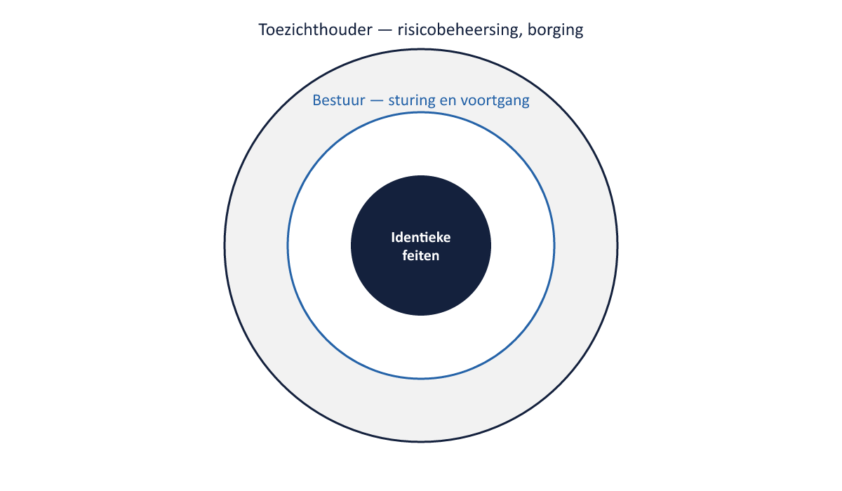
De kernregel, nu in de praktijk
Het register bepaalt de nadruk, nooit de feiten

Slide 4
Waarom dit zwaarder is
•
Te dicht bij elkaar: geen van beide sluit goed aan
•
Te ver uit elkaar: de feiten zijn gaan schuiven

Slide 5
Situatie 1: vertraging tranche 3
•
Twee maanden achterstand, deadline nog haalbaar
•
Bestuur vs. DNB (implementatieplan)

Slide 6
Situatie 2: onverwachte dis-benefit
•
30% meer telefonische vragen na livegang
•
Bestuur vs. AFM (communicatieplan)

Slide 7
Situatie 3: net op tijd gevonden fout
•
Rekenfout ontdekt en gecorrigeerd vóór uitvoering
•
Een gevonden fout = bewijs dat controle werkt

Slide 8
Situatie 4: resourceconflict
•
Geen toezichthouder relevant — waarom niet?
•
Interne capaciteitsafweging, geen materieel toezichtrisico

Slide 9
Situatie 5: interne twijfel over readiness
•
Bestuur wil dit niet delen met DNB
•
"Geen formeel onderdeel" is geen geldige reden om weg te laten

Slide 10
Situatie 6: het go/no-go-advies zelf
•
Alles komt samen
•
Bestuur vs. DNB, ná het besluit

Slide 11
Controle na het schrijven
•
Staan in beide versies dezelfde feiten?
•
Een buitenstaander ziet inconsistenties vaak sneller dan de schrijver

Slide 12
Vooruitblik
•
Deel 30: de masterproef — boardsimulatie met bestuur, DNB, AFM en de SRO, twee dagdelen

